Slide 1
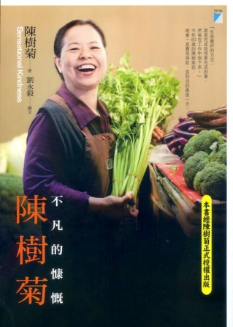
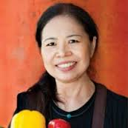
陳樹菊
吳得羊

Slide 2
前言
陳樹菊說，不只是我，幫助別人是每個人都做得到的事情。這和你賺了多少錢無關，而是和你怎麼運用你的錢有關。幫助別人心態到為最重要而不是你金錢的多寡。
貧苦出身的陳樹菊她把賣菜的收入捐出去助人，至今她的善款已經超過千萬元，她的善行不只感動台灣每個人，也獲得國際社會的讚揚。
現在，她每天把全副心力放在菜攤生意上，因為這樣她才能賺更多錢去幫助更多的人。
資料來源:http://world.yam.com/post.php?id=2650

Slide 3
陳樹菊的事蹟
陳樹菊在台東市中央市場賣菜四十七年，她省吃儉用，每天起早睡晚辛苦工作十六個小時，點點滴滴的微薄收入，除了少到不能再少的生活費之外，都捐出去幫助貧困兒童或蓋圖書館。受惠的包括台東市仁愛國小、阿尼色弗兒童之家等機構，持續幾十年來，總計已經捐出千萬台幣。
資料來源:http://world.yam.com/post.php?id=2650

Slide 4
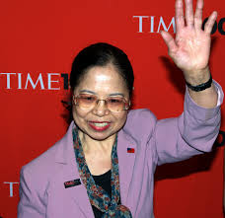
陳樹菊的故事
陳女士不平凡的慷慨受到社會的肯定與讚賞。我們大家都應該學習他，不一定要有錢才能幫助別人。只要有那個願意助人的愛心，像小學生也可以透過簡單的捐小小的金額，初步的幫助社會有需要的人。
即使是一般收入的人，要將近半世紀持續捐款做公益，都不是件容易做到的事，何況陳樹菊只是一位普通的菜販，一把青菜廿元、一顆白菜五十元地勤儉營生。她說，賺來的錢捐出去幫助人，「那天就會很好睡」，「只要把錢給需要的人，就會覺得很快樂」。

Slide 5

他的精神真的很難得，值得我們深思與學習!~
有些人願意捐錢做公益，但可能全憑興之所至，沒辦法長久持續。陳樹菊的收入微薄，辛苦賺來的錢，並不用在滿足自己的物慾，反而持續捐出來幫助別人。她的收入不高，但她的心卻可能比億萬富豪更加富有。因為生活儉樸，不覺匱乏；行善助人，既幫助了別人，也讓自己快樂。一位小人物，能夠在困境中分享溫暖，真誠地活出人性光輝，而且在成為注目焦點後仍能依然故我，沒有失去生活態度與人生方向，實在是非常難得的。

